Slide 1

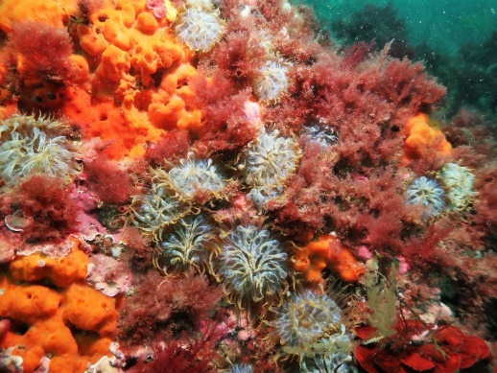
COMMISSION BIO CODEP 87
SAISON BIO 2024
Formation Plongeur Bio 1 2024 terminée :
13 inscrits ( dont 2 du codep 23 et 2 du codep 86)
- 9 pb1validés lors de la sortie à Marseillan
2 week end bio de formation à Limoges:decembre 2023 et mars 2024
1 sortie estran 9 et 10 mars 2024 Ile de ré et aquarium de la Rochelle ouverte à tous les plongeurs licenciés : 11 participants
1 plongée de Réadaptation le 1/5/204 à la carrière des Masgrimauds , pour les plongeurs inscrits à la sortie de marseillan, encadrée par Nadia Migout et Damien Rigaud (codep 23):
sortie de validation pb1 marseillan et lagune de Thau avec le club M Plongée de Marseillan du18 au 20/5/2024

Slide 2
Sortie de validation pb1 Marseillan et lagune de Thau avec le club M Plongée de Marseillan du18 au 20/5/2024.
20 plongeurs présents dont 9 plongeurs en formation pb1.
4 plongées réalisées dans la lagune de Thau , et en mer
(épave de l’Obéron, tables d’Agde , buses);
Débriefing photo Bio ;(pres de 500 photos faites; 63 espèces identifiées dont l’hippocampe chevelu emblématique de la lagune de Thau)
Présentation sur les récifs artificiels de la côte agathoise.
Participation à la formation FB1 de Samuel Thomassin.
Participation aux formation pb1 du codep 19 et codep 24
(marc villechalane).
-

Slide 3
-4 réunions faites en visio-conference (lien Webex) pour la préparation et le bilan des différentes sorties , entre decembre 2023 et juin 2024.
-Prochaine reunion des formateurs Bio pour preparation de la saison 2024-25: samedi 3/8 à Savignac ledrier (24)

